Slide 1
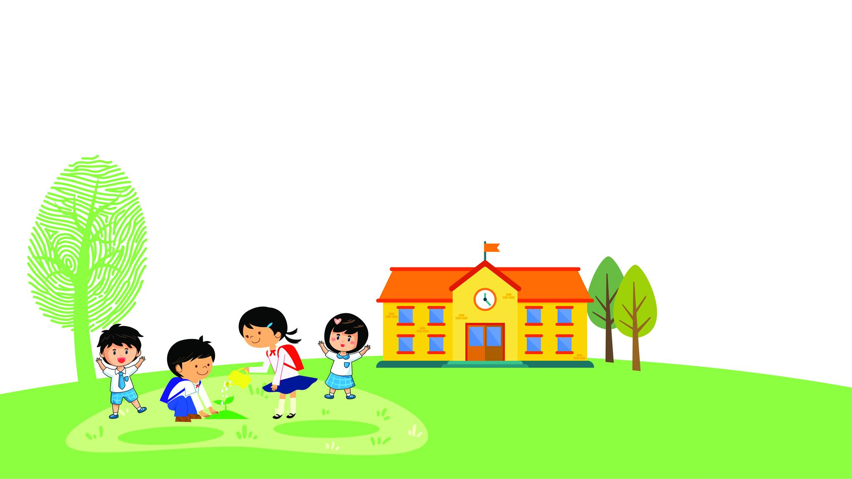



Slide 2







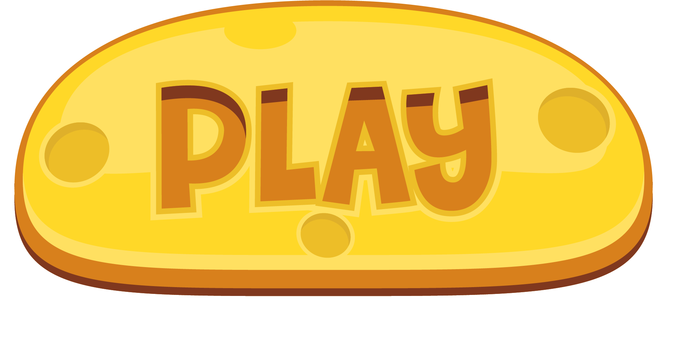

Slide 3





Notes:
Trả lời xong hết bấm vào gấu đến bài mới

Slide 4





Câu 1
Chọn tiếng phù hợp với mỗi chỗ trống:
(...) phòng
A. tiêm
B. tin
C. tim
D. têm
Notes:
Bấm lọ mật để quay về

Slide 5
Câu 2
Chọn tiếng phù hợp với mỗi chỗ trống:
Dừa (...)
B. xiêm
A. xim
C. siêm
D. sim

Slide 6
Câu 3
Chọn tiếng phù hợp với mỗi chỗ trống:
Bàn (...)
A. phiếm
B. phin
C. phím
D. phếm

Slide 7







Slide 8


Slide 9
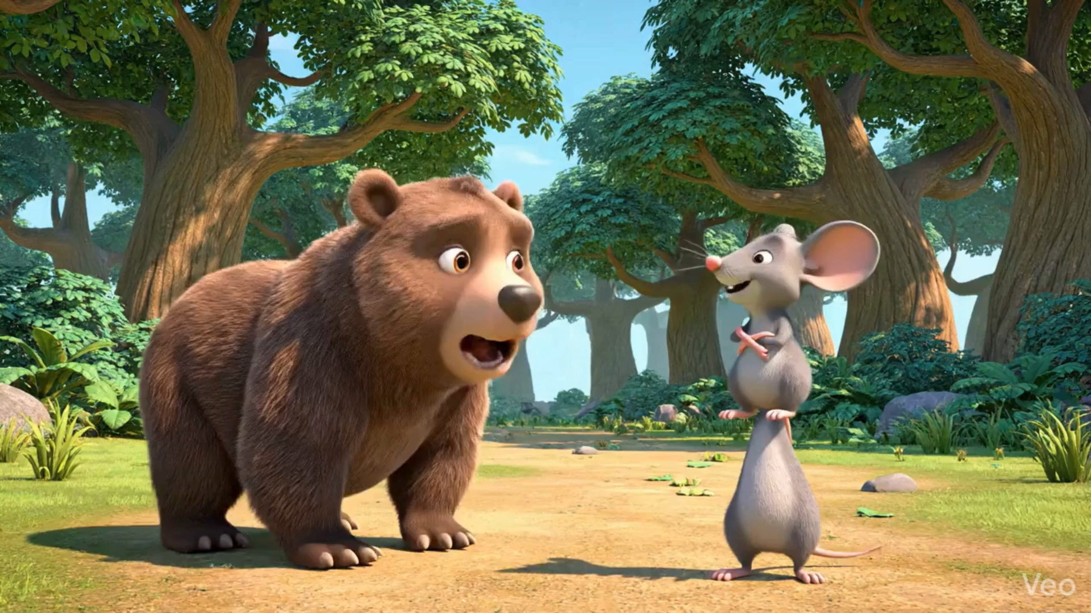

Slide 10
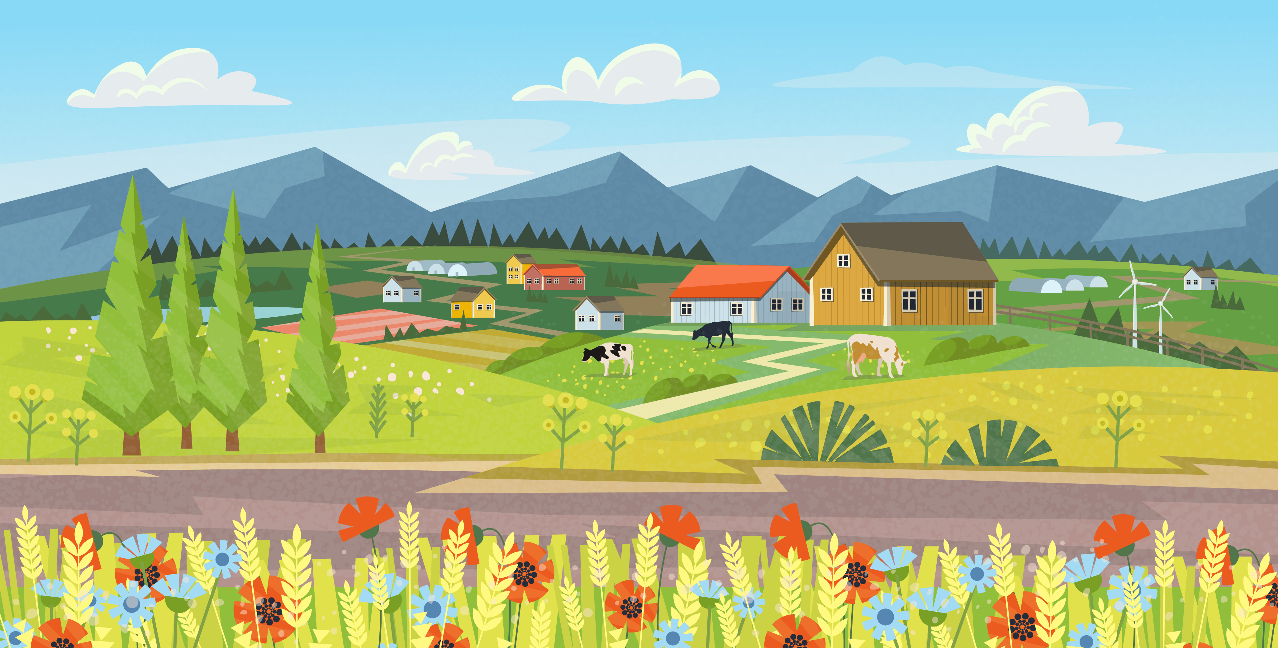
Bài học của gấu
Có một chú gấu rất thích được làm con vật khác. Thấy chuột đứng chống đuôi xuống đất, gấu làm theo nhưng đau điếng, khóc thét. Thấy hươu chạy nhanh, gấu lạch bạch chạy cùng và bị ngã nhào. Thấy vịt bơi dưới hồ, gấu nhảy ùm xuống định bơi nhưng suýt chìm nghỉm. Thế là từ đó, gấu chỉ muốn là gấu thôi.
(Theo Bùi Việt Hà)

Slide 11
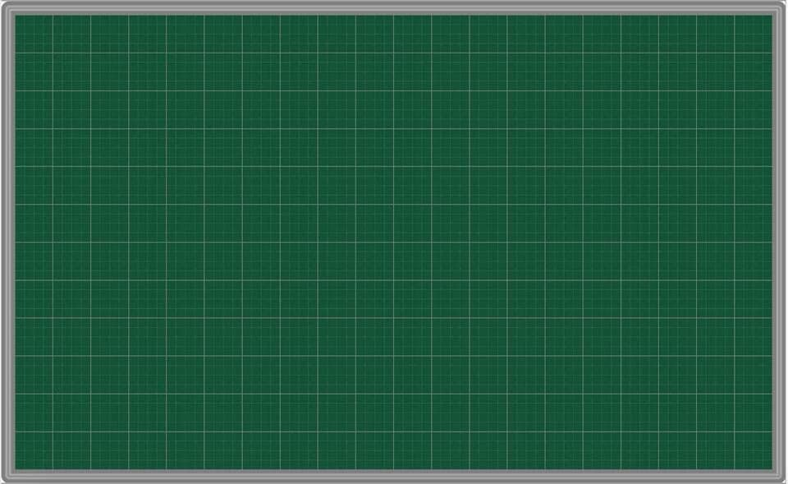
Bài hǌ của gấu
Có jŎ εú gấu ǟất κíε đưϑ làm cΪ vật δác. Thấy εuŎ đứng chống đuċ
xuūg đất, gấu làm Ό;o ηưng đau đΗĞng, δŉ Ό˛Ι. Thấy hưΫ εạy ηaζ, gấu
lạε bạε εạy cùng và λŻ wgã ηào. Thấy νŻt bΠ dưƞ hồ gấu ηảy ùm xuūg địζ
bΠ ηưng ǧίýt εìm wθỉm. TǗı là Ǉừ đó, gấu εỉ juū là gấu κċ

Slide 12




Đoạn văn có chữ nào cần viết hoa?
Có chữ nào dễ viết lẫn, dễ sai chính tả?

Slide 13


điếng

Slide 14
hươu

Slide 15
nhào

Slide 16


Slide 17




Lùi vào
2 ô
Có một chú gấu ςất thích

Slide 18
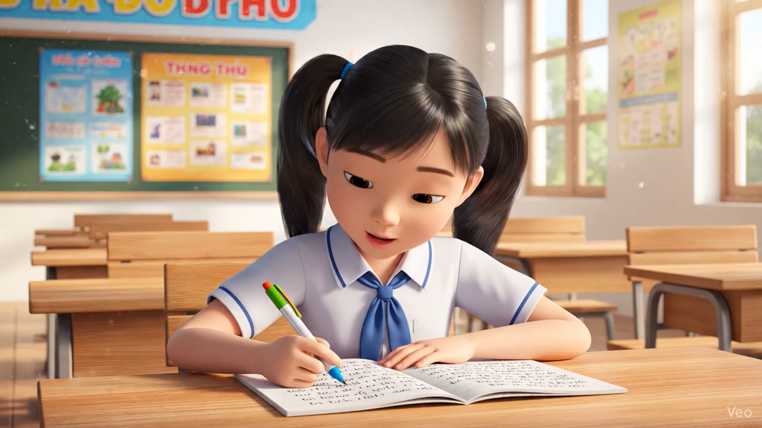

Slide 19

1. Sai không quá 5 lỗi
2. Chữ viết rõ ràng, sạch đẹp
3. Trình bày đúng hình thức

Slide 20
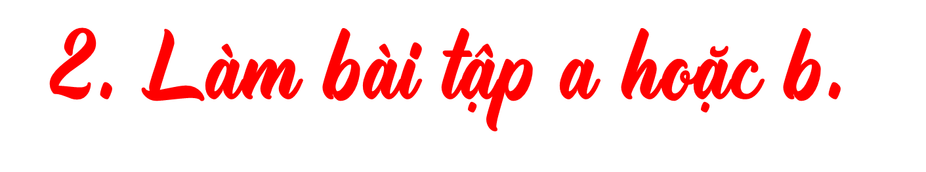

Slide 21
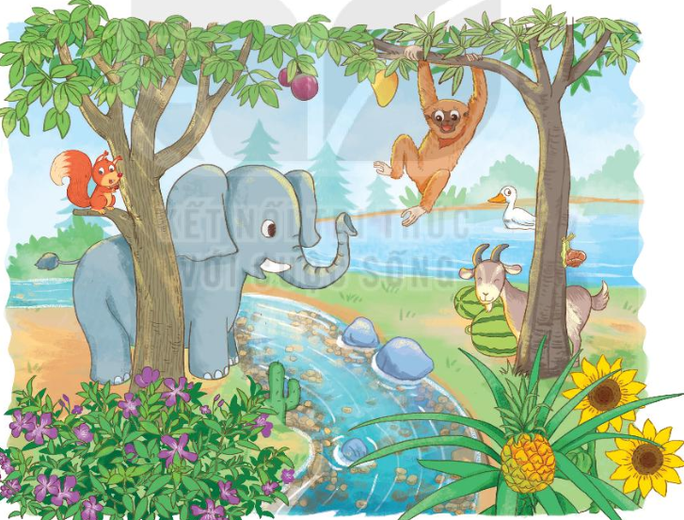
a. Tìm từ ngữ chỉ sự vật, đặc điểm có tiếng bắt đầu bằng s hoặc x
- Bắt đầu bằng s: sóc, sông, sỏi, sên, sim, sáng, sâu, vú sữa…
- Bắt đầu bằng x: xoài, xương rồng, xanh, xa, xù xì, xinh, xám…

Slide 22
b. Tìm từ ngữ chỉ sự vật, đặc điểm có tiếng bắt đầu bằng v hoặc d.
- Bắt đầu bằng v: voi, vạc, vú sữa, vượn, vịt, vàng, vắt vẻo, vui vẻ, tròn vo, trong veo, trong vắt …
- Bắt đầu bằng d: dưa hấu, hướng dương, dứa, dê, hạt dẻ, dài, dữ tợn, dịu dàng, dẻo dai….

Slide 23

Đặt 2 câu với từ ngữ tìm được ở bài tập 2

Slide 24
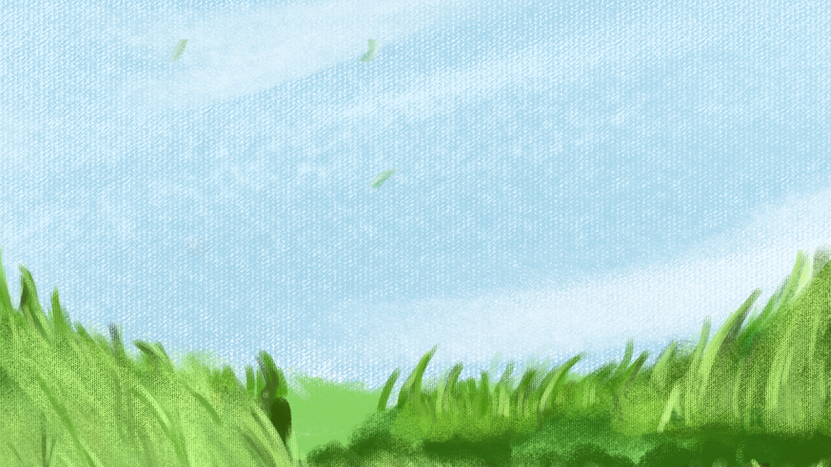

M:
- Dưa hấu là trái cây mà em thích nhất.
- Con vượn đang đu trên những cành cây.

Slide 25



Slide 26




